Slide 1
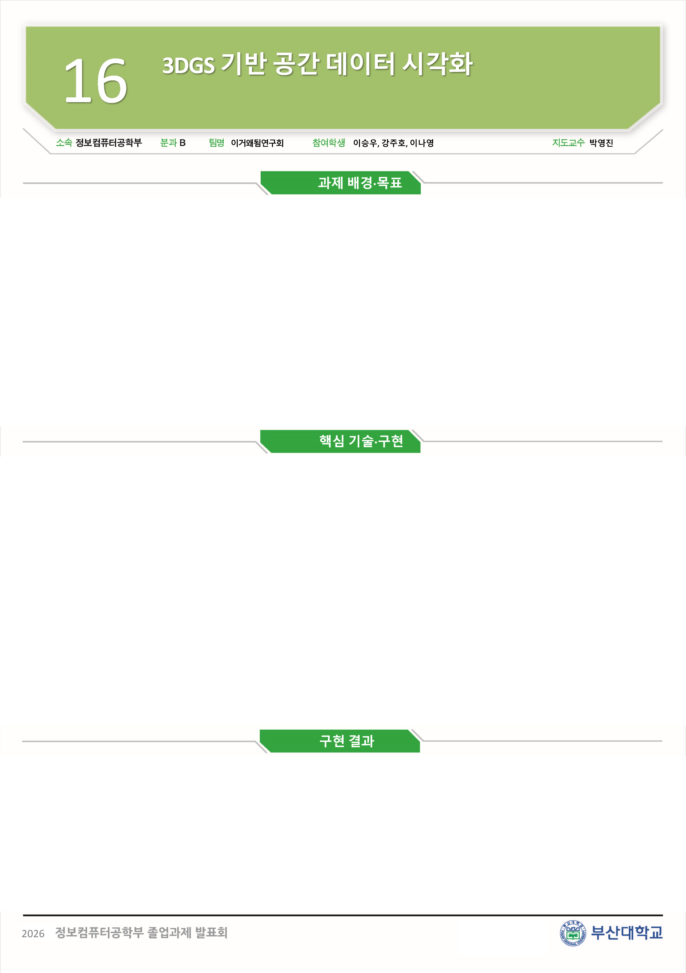
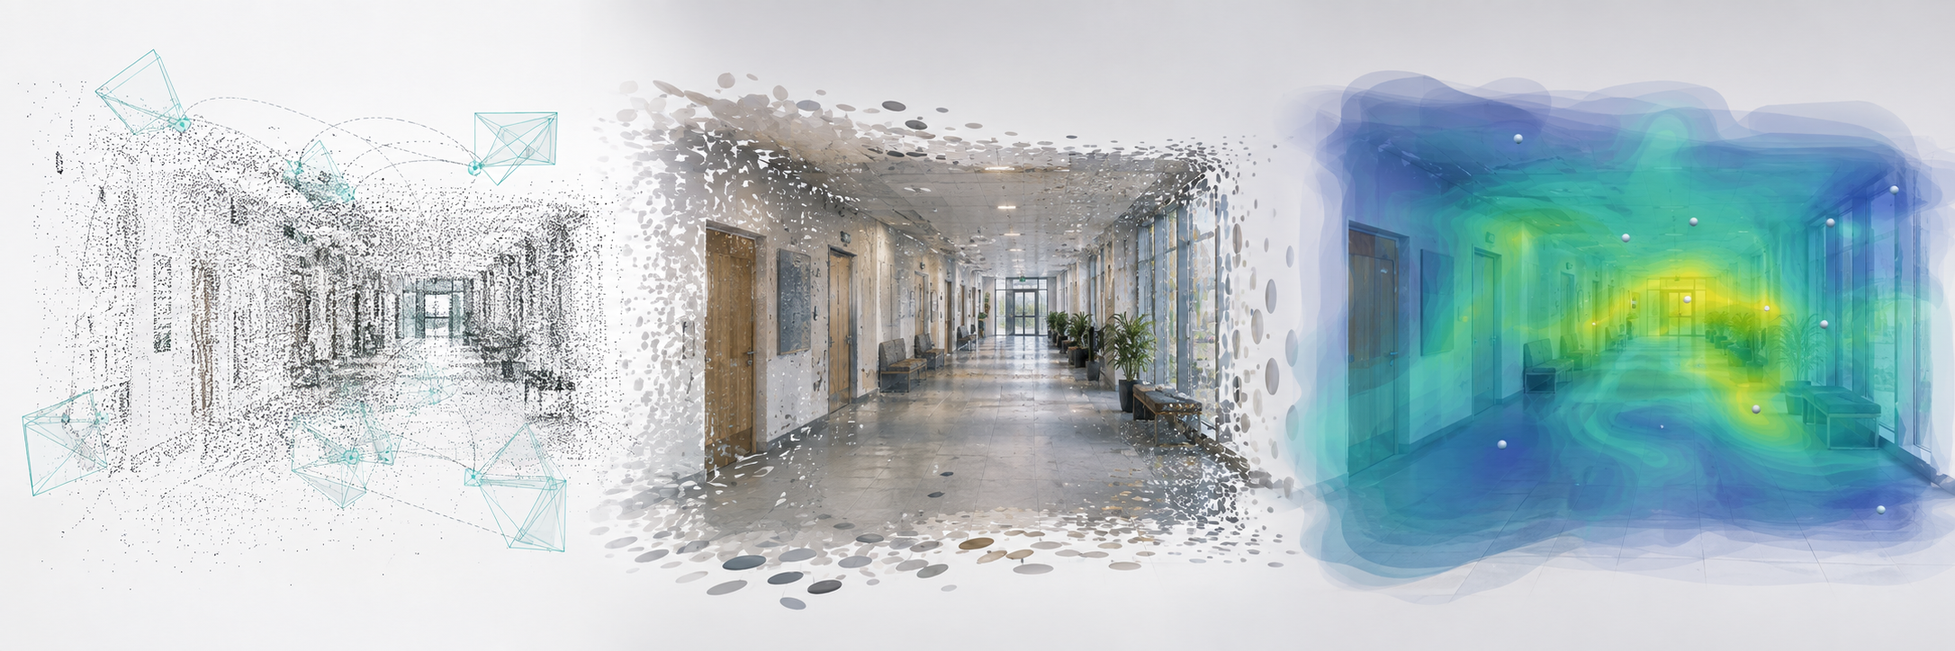
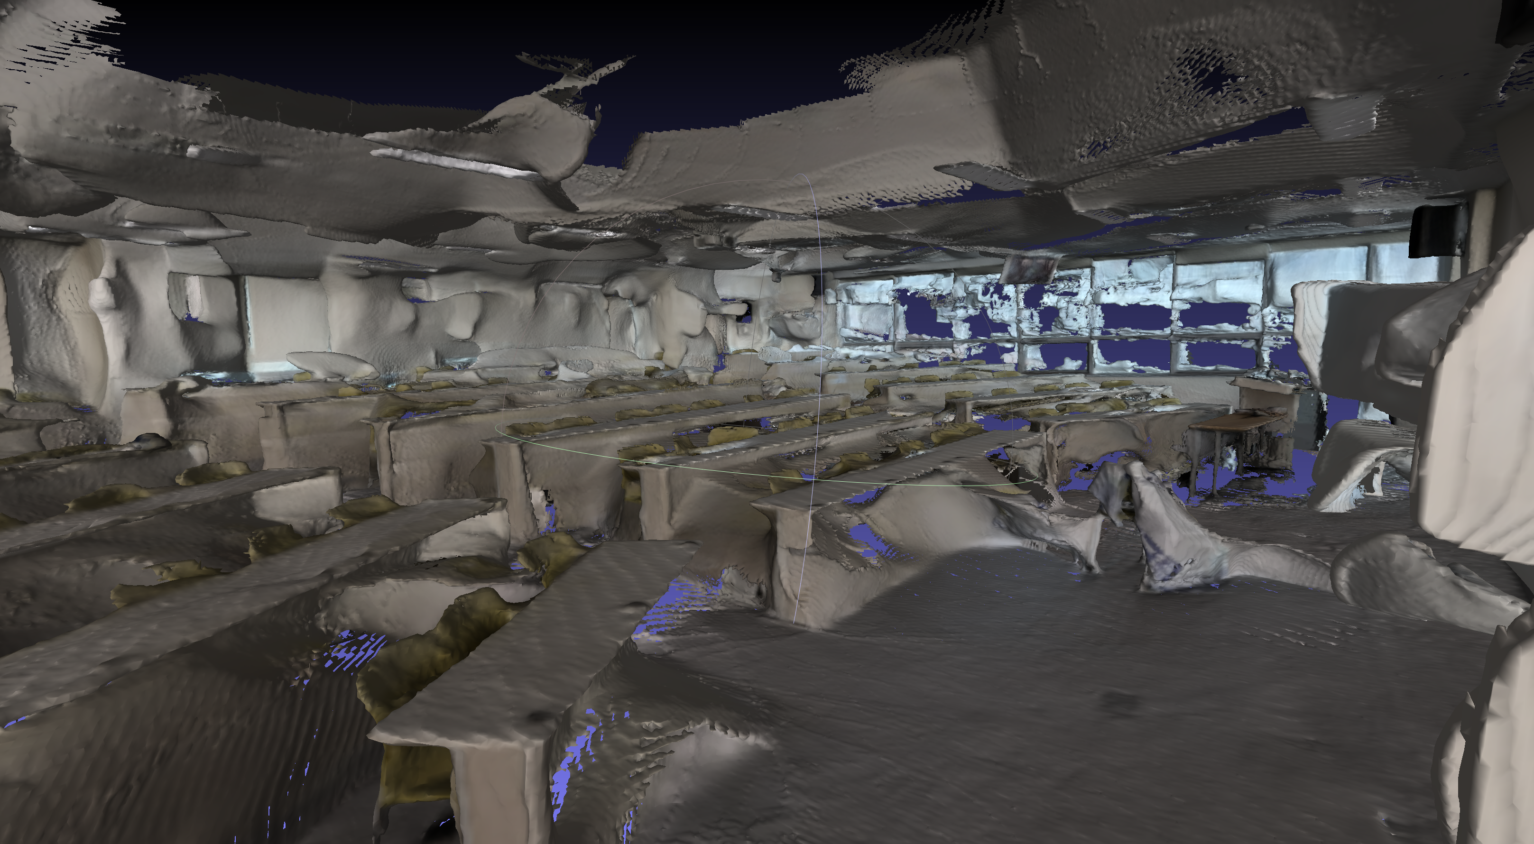
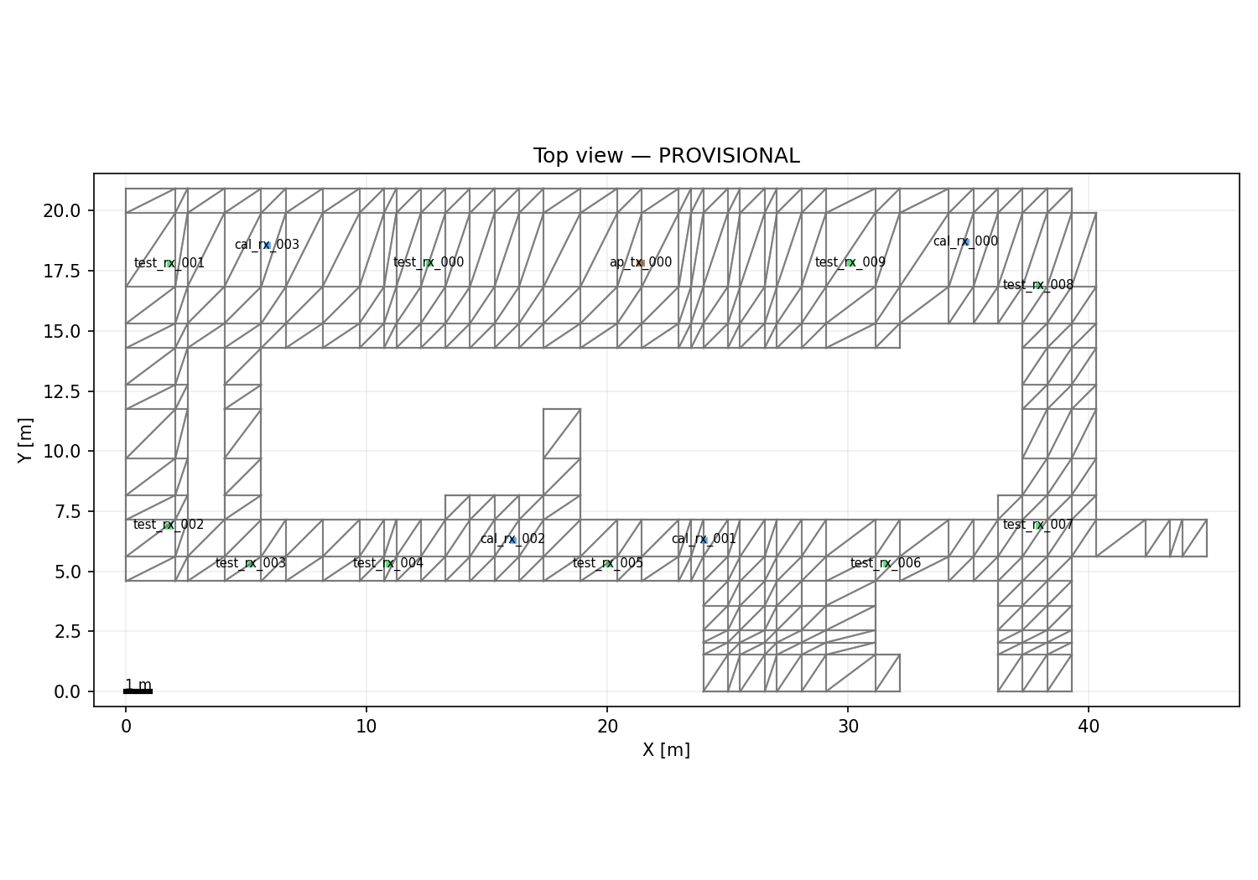
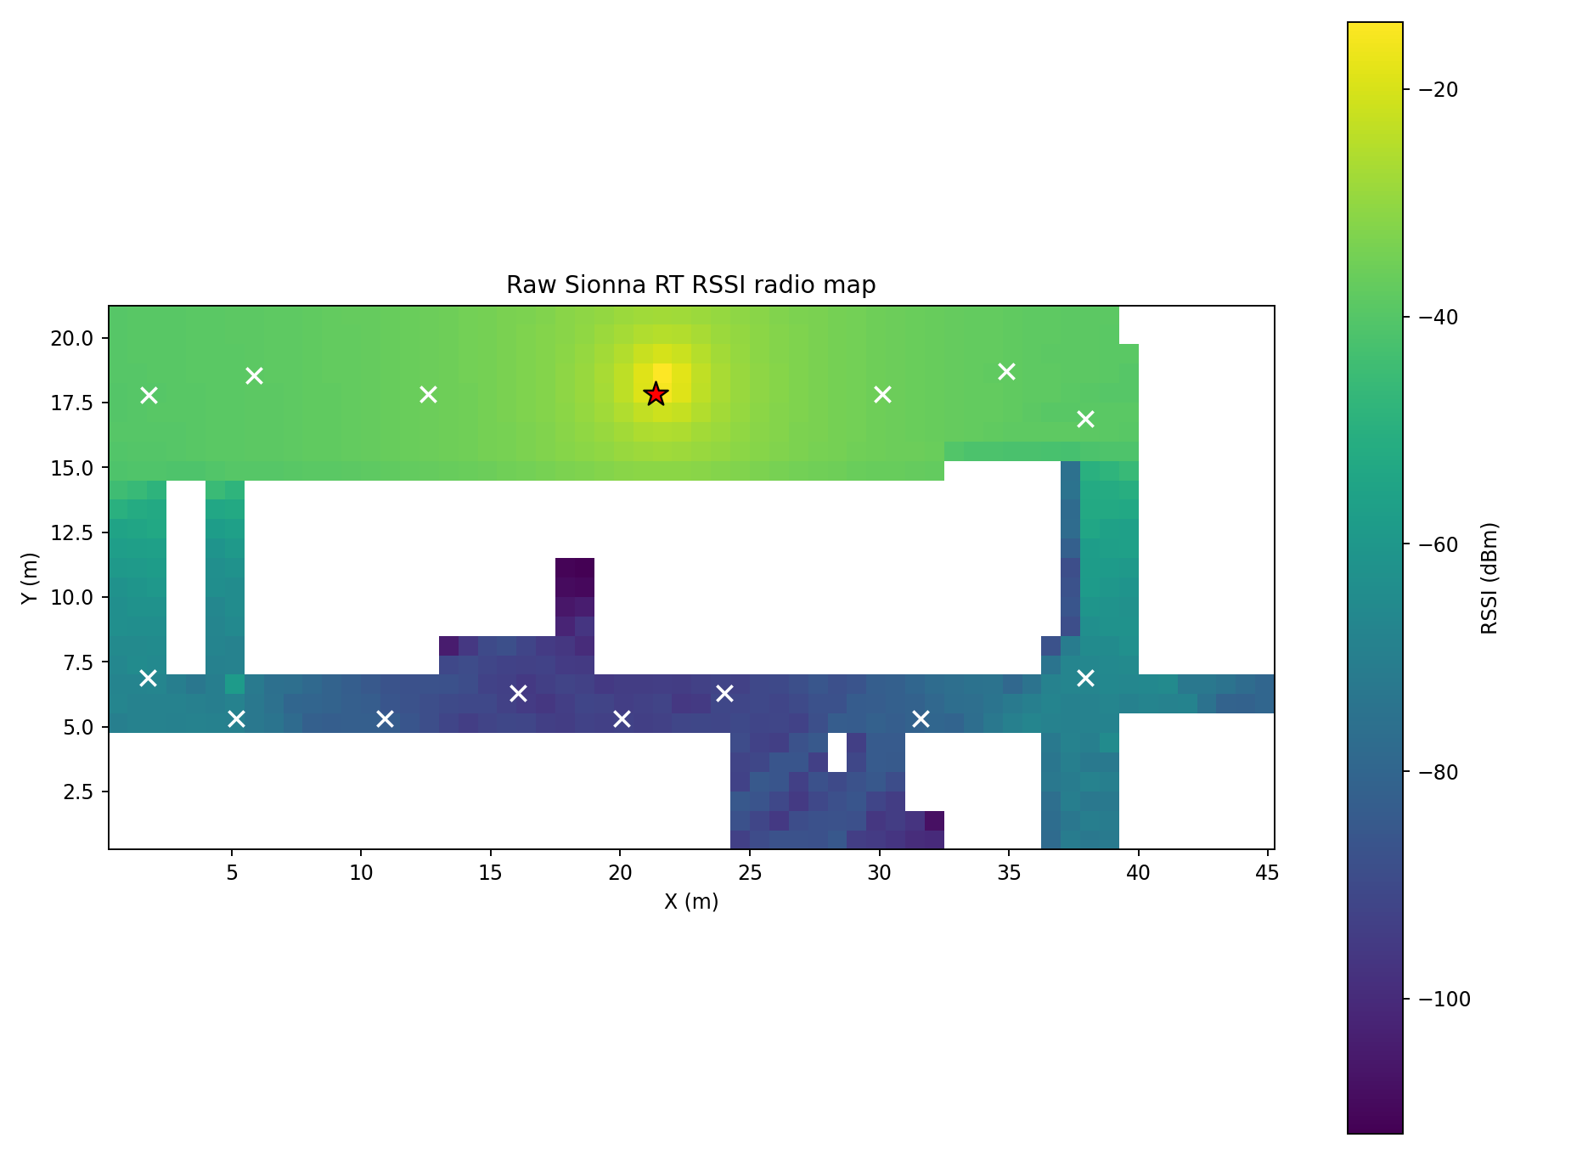
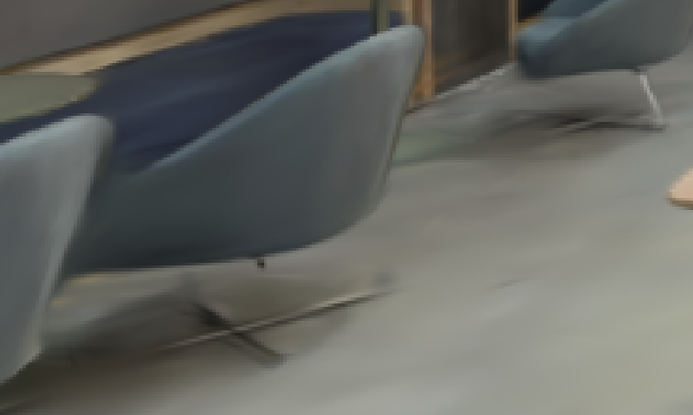
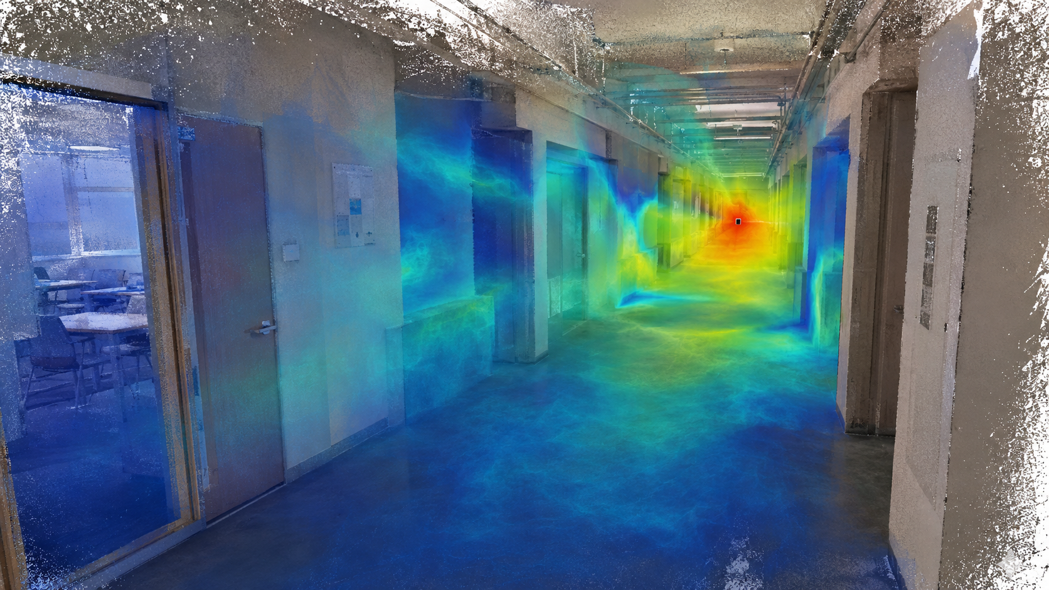
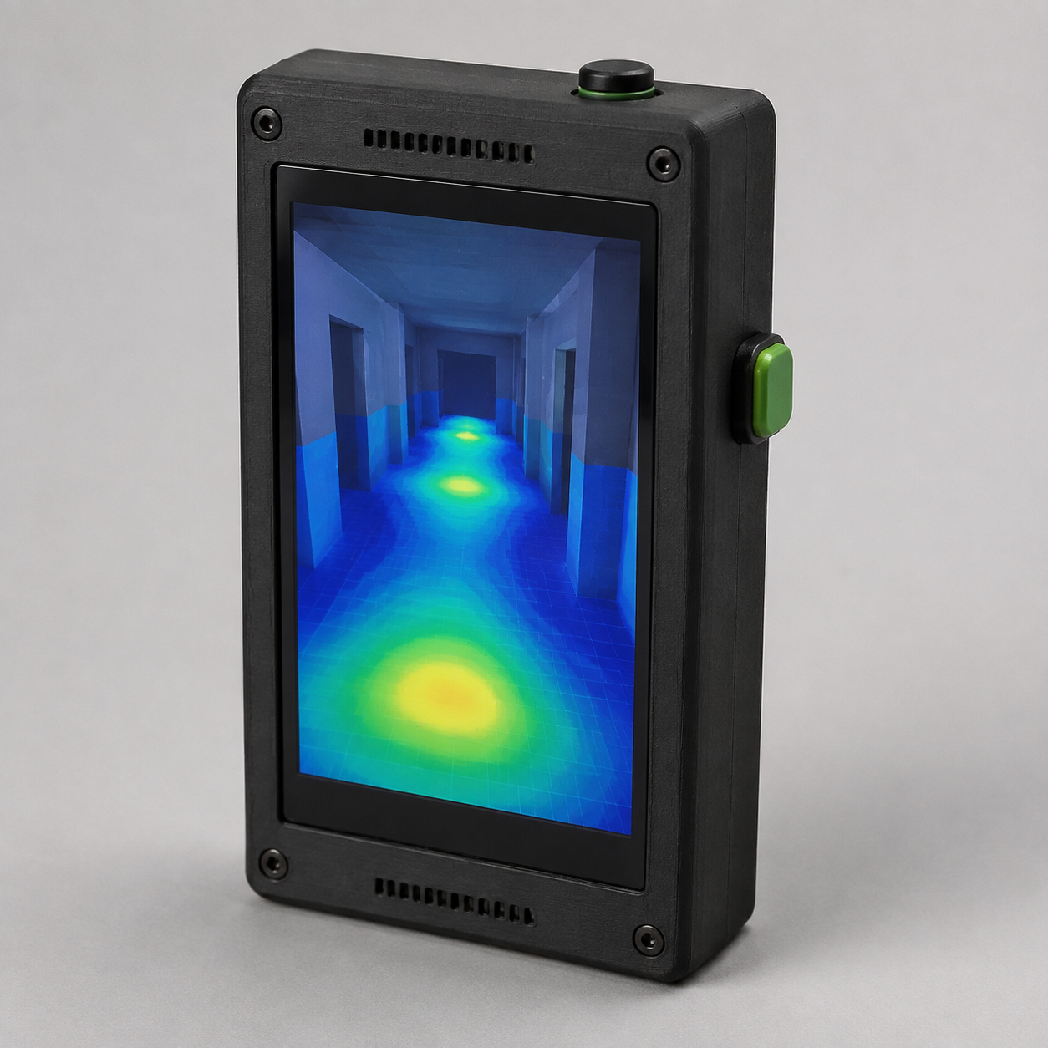
RFVisualizer: 실내 Wi-Fi 신호의 3D 공간 시각화
과제 배경
과제 목표
2D 신호 지도는 신호가 약한 위치를 보여 주지만, 그 위치의 벽·복도 구조를 함께 이해하기 어렵다.
사진으로 복원한 3D 공간에 전파 예측과 실측 Wi-Fi 신호를 결합해, 공간별 신호 분포를 보여 준다.
이미지 삽입 예정
최종 통합 화면 또는 실험 현장 사진
한눈에 보는 전체 과정
1 사진으로 3D 공간 복원
›
2 신호 예측과 실측 보정
›
3 현장에서 결과 확인
여러 방향의 사진 → 실제 공간과 닮은 3D 장면
전파 시뮬레이션 + 네 지점의 측정값
3D 뷰어 + 기울기 센서·버튼
이미지 삽입 예정
3층 링 복도 3D 복원 화면
이미지 삽입 예정
단순 공간 모델과 측정점 배치
이미지 삽입 예정
최신 예측 수신 전력 지도
이미지 삽입 예정
실제 3D 뷰어(SIBR) 화면
›
›
›
1
사진 기반 3D 공간 복원
2
전파 계산용 공간 모델
3
신호 예측과 실측 오차 보정
4
3D 신호 표시
여러 방향의 사진으로 복도 장면을 복원
출력: 화면용 3D 장면과 표면 모델
벽·바닥·천장을 닫힌 표면으로 정리
출력: 전파 계산용 단순 공간 모델
10개 위치에서 정·역 20회 관측
시뮬레이션 오차를 네 보정 지점으로 보정
여섯 높이의 신호 단면을 3D로 표시
※ 0.45 m 이외 높이는 계산으로 추정
장면 분리 이유
눈으로 보는 3D 장면과 전파를 계산하는 공간 모델을 따로 만들어, 각 단계에 맞는 표현을 사용했습니다.
검증 범위
실제로 확인함
정량 비교 범위
아직 확인하지 않음
영상 출력·기울기 센서(IMU) 회전
텔레포트·높이 전환 버튼
단일 복도 10개 위치
정·역 20개 반복 관측
독립 시험·300초 지속 성능
0.45 m 이외 높이의 정확도
예측 오차
3D 통합 시각화
핸드헬드 연동
MAE: 예측과 실측의 평균 차이 · 낮을수록 좋음
이미지 삽입 예정
실제 3층 링 복도 Viewer 캡처
이미지 삽입 예정
실제 ESP32-S3 기기 사진
원시 예측
7.64
실제 화면 삽입
일반 보간
5.33
제안 보정
3.41
전역 보정
8.26
7.64 → 3.41 dB (55.4% 감소)
단일 복도의 탐색적 결과 · 독립 시험 성능 아님
3D 장면과 신호 분포를 합성하고, 벽에 가려진 부분만 화면에서 숨김
기기를 기울여 시점 제어
텔레포트·높이 전환 확인
사진 기반 3D 공간에 전파 예측과 실측 보정을 결합하고, 실제 핸드헬드에서 주요 조작의 종단 동작을 확인했습니다.
Notes:
RFVisualizer Graphics-first A1 poster V10 final, 2026-09-06.
Official header/background: C:/Users/NY/Downloads/26전기 졸업과제 배경 레이아웃.pptx, division B green slide.
Project scope and design: E:/RFVisualizer_Workspace/RFVisualizer-Docs/PROJECT.md and graphics/GRAPHICS.md.
Status baseline: E:/RFVisualizer_Workspace/RFVisualizer-Docs/CURRENT_STATUS.md. The poster uses the user's 2026-09-06 update that the repeated field test now covers 20 segments; this appears as RF-field input scope, not as a performance result.
The old 18-segment MAE chart was removed because the new 20-segment MAE/RMSE output was not present in the local Docs or the public Graphics repository at commit 965b90673c64c0c553afeeb2081976760105cff8.
The hero is an explicitly labeled concept illustration generated for layout ideation, not experimental evidence.
The large result visual is an explicitly labeled final-screen composition example generated for the poster. It must not be interpreted as an experimental screenshot.
The Handheld product-style image is an explicitly labeled prototype composition example generated from the documented hardware configuration. Replace it with the team's actual device photograph before final submission.
The MAE chart uses the verified 18-valid-point analysis: Raw Sionna RT 7.92 dB, Plain IDW 5.47 dB, Residual IDW 3.52 dB. The poster visibly states that the new 20-segment re-test analysis should replace these values when available.
The PGSR mesh and raw Sionna RSSI map are existing project artifacts. Replace them with final 3rd-floor Viewer captures if a higher-resolution integrated capture becomes available before submission.
External structural references reviewed: https://opus.pusan.ac.kr/contest/3 ; https://capstone.engineering.ucsb.edu/sites/default/files/2026-06/Manjunath_VistaVisio.pdf ; https://designlab.eng.rpi.edu/edn/projects/capstone-support-dev/wiki/Poster

